Slide 1
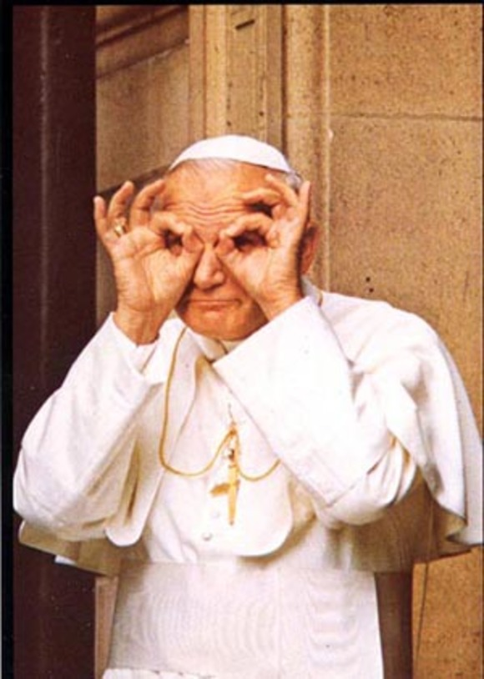
Totuus Katolis-ekumeeninen näkökulma
KTS 14.2.2022
Emil Anton, TT

Slide 2
Mikä on totuus?
- Pilatus

Slide 3
Tie, totuus ja elämä (Joh. 14:6)

Slide 4
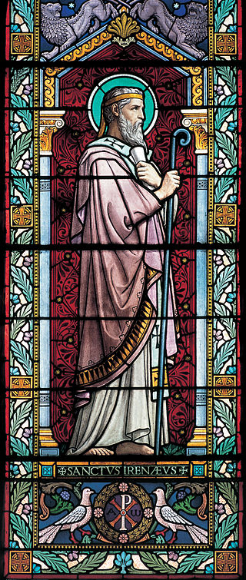
Irenaeus Lyonilainen n. 180 jKr. Adversus ongelmas
Gnostilaisia vastaan: ”totuuden mittatikku”, uskon sääntö (regula fidei/veritatis, ho kanon tes aletheias) – apostolinen usko
”totuuden karisma” – piispat ja apostolinen suksessio
Apostolisten kirkkojen kommuunio, yksimielisyys, Rooman potentior principalitas

Slide 5
Lisää Ongelmia
Synodit toisiaan vastaan, valtapolitiikka (Nikea, Efesos, Khalkedon)
Erehtymättömien konsiilien ja paavien erehtyväisyys
Yksin Raamattu? - > tuhat ja yksi tulkintaa
uskonsodat, valistus, kommunismi, skientismi, eri uskonnot
liikaa epäonnistuneita totuusväitteitä
Olisiko parempi hylätä totuus kokonaan?

Slide 6
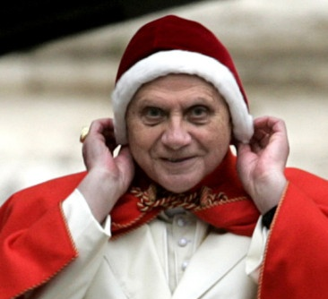
BXVI: Not so fast
“I must say that I felt very strongly within myself the crisis of the claim of truth during the decades of my teaching work as a professor. What I feared was that the way we use the idea of truth in Christianity was sheer arrogance, yes, and even a lack of respect for others. The question was, how far may we still use it? I have really thoroughly explored this question. In the end I could see that if we abandon the concept of truth, then we abandon our foundations. For it is characteristic of Christianity, from the beginning, that the Christian faith does not primarily transmit practices or observances, as is the case with many other religions, which consist above all in the observance of certain ritual rules. Christianity makes its appearance with the claim to tell us something about God and the world and ourselves— something that is true and that enlightens us. On this basis I came to recognize that, in the crisis of an age in which we have a great mass of communications about truth in natural science, but with respect to the questions essential for man we are sidelined into subjectivism, what we need above all is to seek anew for truth, with a new courage to recognize truth.” (God and the World, 262-263)

Slide 7
BXVI regensburgissa 2006
”Mieleeni tulee tässä muuan Sokrateen lausuma Faidon-dialogista. Edeltävissä keskusteluissa oli kosketeltu useita virheellisiä filosofisia käsityksiä, jolloin Sokrates esittää ajatuksen, että olisi varsin ymmärrettävää, jos joku niin paljosta väärästä puheesta harmistuneena vihaisi ja herjaisi koko loppuelämänsä kaikkea olevaisuutta koskevaa puhetta, mutta että hän sillä tavoin menettäisi todellisuutta koskevan totuuden ja kärsisi erittäin suuren vahingon. Lännen uhkana on jo kauan ollut tämä vastahakoisuus oman järkensä peruskysymyksiä kohtaan, ja se voisi tästä syystä kärsiä suuren vahingon. Rohkeus avata järki täyteen laajuuteensa, ei sen suuruuden torjuminen – siinä ohjelma, jolla raamatulliseen uskoon sitoutunut teologia käy keskustelemaan nykyajan kiistanalaisista teemoista. ”Toimiminen ilman järkeä, ilman logosta, on Jumalan olemuksen vastaista”, totesi keisari Manuel II kristillisen jumalakuvansa perusteella persialaiselle keskustelukumppanilleen. Tähän suureen logokseen, avaraan järkeen, kutsumme keskustelukumppanimme mukaan käymään kulttuurien dialogia. Sen – avaran järjen – löytäminen aina uudelleen on yliopiston suuri tehtävä.” (Kirkko ja moniarvoinen maailma, 48-49)

Slide 8
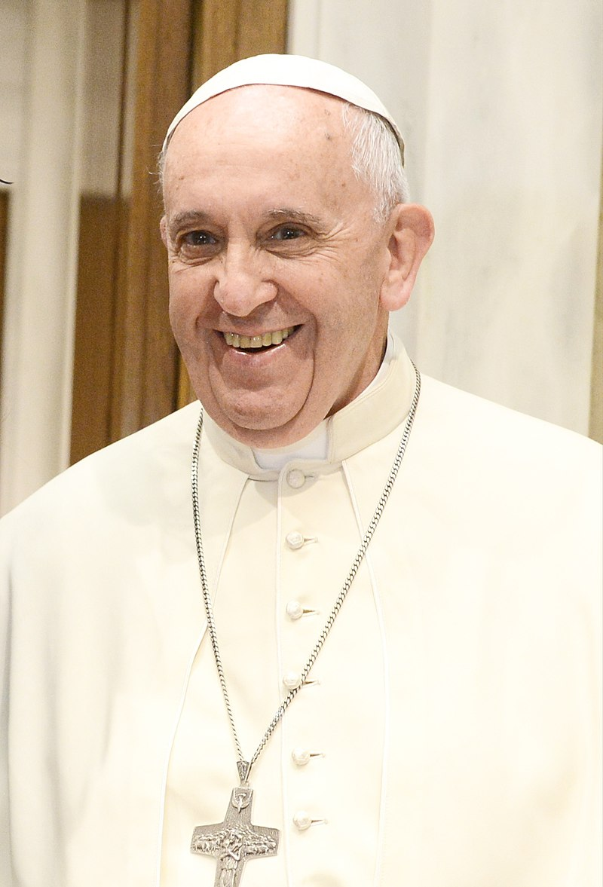
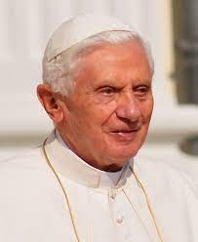
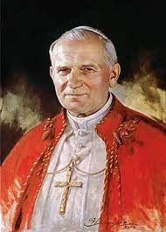
Viimeisten paavien visio
Johannes Paavali II (1978-2005)
Benedictus XVI (2005-2013)
Franciscus (2013-)

Slide 9
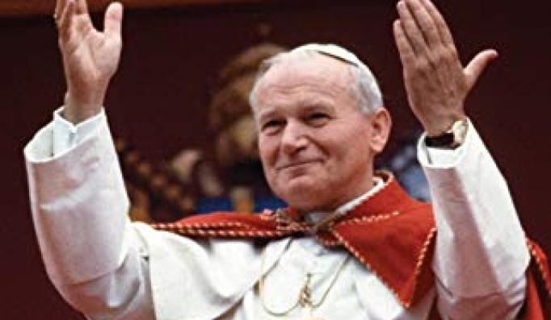
Johannes Paavali II: kyky totuuteen
”Kyky etsiä totuutta ja asettaa kysymyksiä sisältää näet jo ensimmäisen vastauksen. Ihminen ei ryhtyisi lainkaan etsimään sellaista, josta hän ei tietäisi ylipäänsä yhtään mitään tai jota hän pitäisi ehdottomasti saavuttamattomana. Vasta se näköala, että vastaus on saatavissa, saa hänet ottamaan ensimmäisen askelen. – – Saattaa olla hyödyllistä mainita seuraavassa lyhyesti nämä erimuotoiset totuudet. Eniten kohtaamme totuuksia, jotka perustuvat välittömään havaintoon tai kokeiden tuottamaan varmuuteen. – – Toiselle tasolle asettuvat filosofisluonteiset totuudet, joihin ihminen on päässyt ymmärryksensä spekulatiivisin voimin. Lopuksi on mainittava uskonnolliset totuudet, jotka tietyssä määrin kuuluvat filosofian piiriin. Nämä on talletettu eri uskontojen traditioissaan antamiin viimeisiä kysymyksiä koskeviin vastauksiin. – – Niin kuin olen jo sanonut, jokainen ihminen on tavallaan filosofi, ja hänellä on omat filosofiset käsityksensä, joiden mukaan hän suuntaa elämänsä. – – Tässä valossa hän tulkitsee henkilökohtaisen kohtalonsa ja sääntelee käyttäytymistään. Tässä yhteydessä hänen täytyy asettaa myös kysymys filosofis-uskonnollisten totuuksien suhteesta Jeesuksessa Kristuksessa ilmoitettuun totuuteen.” (Fides et ratio, Usko ja järki, 29–30)

Slide 10
Benedictus XVI (Franciscus): Lumen Fidei
”Tässä [valistuksen] prosessissa usko lopulta yhdistettiin pimeyteen. Ajateltiin, että se voitiin säilyttää ja sille voitiin löytää paikka järjen valon rinnalla. Uskon paikka oli siellä, missä järki ei kyennyt valaisemaan, siellä missä ihmisellä ei enää voinut olla varmuutta. Näin usko ymmärrettiin loikkana tyhjyyteen valon puuttuessa, sokean tunteen ajamana, tai subjektiivisena valona, joka ehkä voi lämmittää sydäntä ja tuoda henkilökohtaista lohdutusta, mutta jota ei voi tarjota toisille objektiivisena yhteisenä valona, joka valaisee tietä. Vähitellen kuitenkin osoittautui, että autonomisen järjen valo ei pysty riittävästi valaisemaan tulevaisuutta. Lopulta se pysyy hämäränä ja jättää ihmisen pelkäämään tuntematonta. Näin ihminen lakkasi etsimästä suurta valoa, suurta totuutta, ja tyytyi pieniin valoihin, jotka valaisevat hetken, mutta eivät näytä tietä. Valon puuttuessa kaikki hämärtyy, on mahdotonta erottaa hyvää pahasta tai päämäärään johtavaa tietä niistä, jotka johtavat kiertämään kehää vailla suuntaa” (3)
”ihminen tarvitsee tietoa ja totuutta, koska ilman niitä hän ei kestä eikä pääse eteenpäin. Usko ilman totuutta ei pelasta eikä tee askeleitamme vakaiksi. Se pysyy kauniina satuna, heijastuksena onnellisuudentoiveistamme, jonakin joka tyydyttää meitä vain siinä määrin kuin annamme huijata itseämme.” (24)

Slide 11
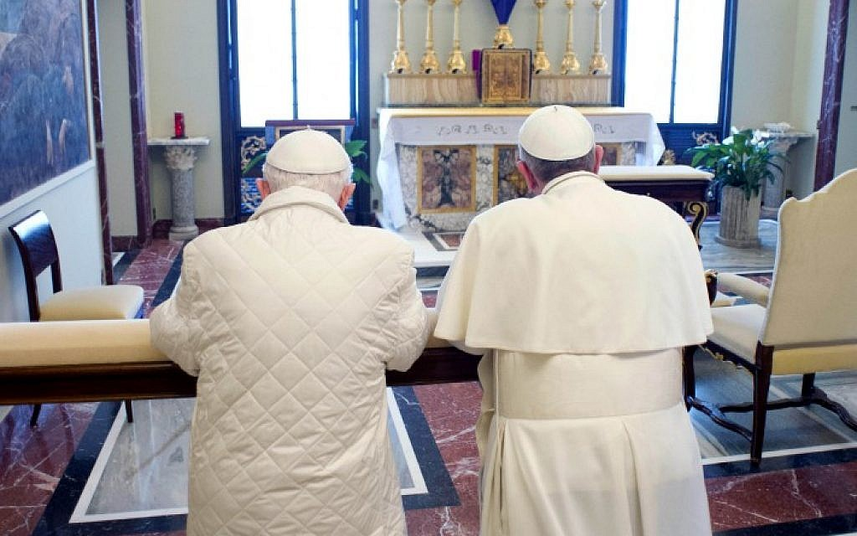
BXVI-Franciscus: Uskon valo (jatkuu)
”Uskon ja totuuden yhteydestä muistuttaminen on nykyisin aiempaa välttämättömämpää juuri aikamme totuuden kriisin vuoksi. Nykyajan kulttuurissa on usein taipumus hyväksyä totuudeksi vain teknologian totuudet. Totta on se, mitä ihminen voi rakentaa ja mitata tieteellisesti, totta on se mikä toimii ja tekee elämästä helpompaa ja vaivattomampaa. Tämä näyttää nykyään ainoalta varmalta totuudelta, ainoalta totuudelta jonka voi jakaa muiden kanssa, ainoalta totuudelta josta voidaan keskustella ja jonka vuoksi voidaan ponnistella yhdessä. Toisaalta kuitenkin olisi olemassa subjektiivisia yksilön totuuksia, jotka merkitsevät aitoutta kunkin sisäistä vakaumusta kohtaan, jotka pätevät vain kyseisen yksilön kohdalla ja joita ei voi esittää toisille yhteisen hyvän palvelemisen nimissä. Suureen totuuteen, totuuteen joka selittää sekä henkilökohtaisen että yhteisöllisen elämän, suhtaudutaan epäluuloisesti. Kysytään, eikö tuollaisesta totuudesta ollut kyse viime vuosisadan suurissa totalitaristisissa järjestelmissä, totuudesta joka pakotti oman maailmankatsomuksensa kaikille murskatakseen yksilön konkreettisen historian? Jäljelle jää vain relativismi, jossa kysymys kaikkea koskevasta totuudesta, joka pohjimmiltaan on myös kysymys Jumalasta, ei enää kiinnosta. Tältä kannalta on loogista, että uskonnon ja totuuden välinen yhteys halutaan poistaa, koska se olisi juurena fanaattisuudelle, joka pyrkii kukistamaan kaikki jotka eivät jaa samaa vakaumusta. Tässä suhteessa voi puhua nykymaailman suuresta muistinmenetyksestä. Kysymys totuudesta on itse asiassa kysymys muistista, syvästä muistista, sillä se koskee jotakin joka edeltää meitä, ja siten se pystyy yhdistämään meidät pienen ja rajoittuneen ”minämme” yli. Se on kysymys kaiken alkuperästä, jonka valossa voidaan nähdä päämäärä ja siten myös yhteisen tien merkitys.” (25)

Slide 12
Franciscus: Evangelii Gaudium
Kirkko, joka itsekin on lähetystyön opetuslapsi, tarvitsee kasvua ilmoitetun sanan tulkinnassa ja totuuden ymmärtämisessä. Eksegeettien ja teologien tehtävä on auttaa ”kirkon kantaa” kypsymään. Toisella tapaa sen tekevät myös tieteet.
Muistakaamme, että ”totuus voidaan ilmaista monin tavoin. Muotojen uudistaminen on välttämätöntä, jotta evankeliumin sanoma voitaisiin viestittää oman aikamme ihmisille muuttumattomana.”
Monin paikoin on kyse pikemminkin laajalle levinneestä relativistisesta välinpitämättömyydestä, johon liittyy pettymys ja ideologioiden kriisi reaktiona kaikkea totalitaariselta vaikuttavaa vastaan. Tämä ei vahingoita vain kirkkoa, vaan yhteiskuntaelämää yleensä. Ymmärrämme, että kulttuurissa, jossa jokainen tahtoo julistaa omaa subjektiivista totuuttaan, kansalaisten on vaikea haluta osallistua yhteiseen projektiin, joka ylittää henkilökohtaisten intressien ja toiveiden rajat.

Slide 13
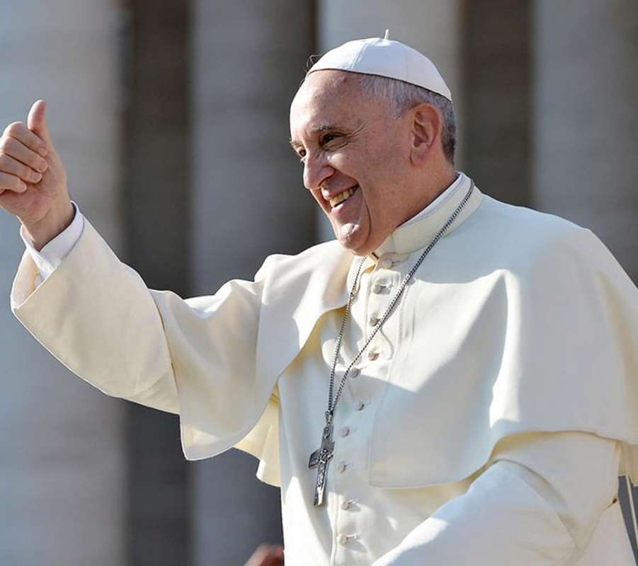
Evankeliumin ilo (jatkuu)
”Into julistaa evankeliumia perustuu tähän vakaumukseen. Meillä on elämän ja rakkauden aarre, joka ei voi pettää, sanoma, joka ei voi johtaa harhaan eikä huijata. Se on vastaus, joka ulottuu ihmisen syvimpään, pystyy tukemaan häntä ja kohottamaan hänet. Se on totuus, joka ei vanhene”

Slide 14
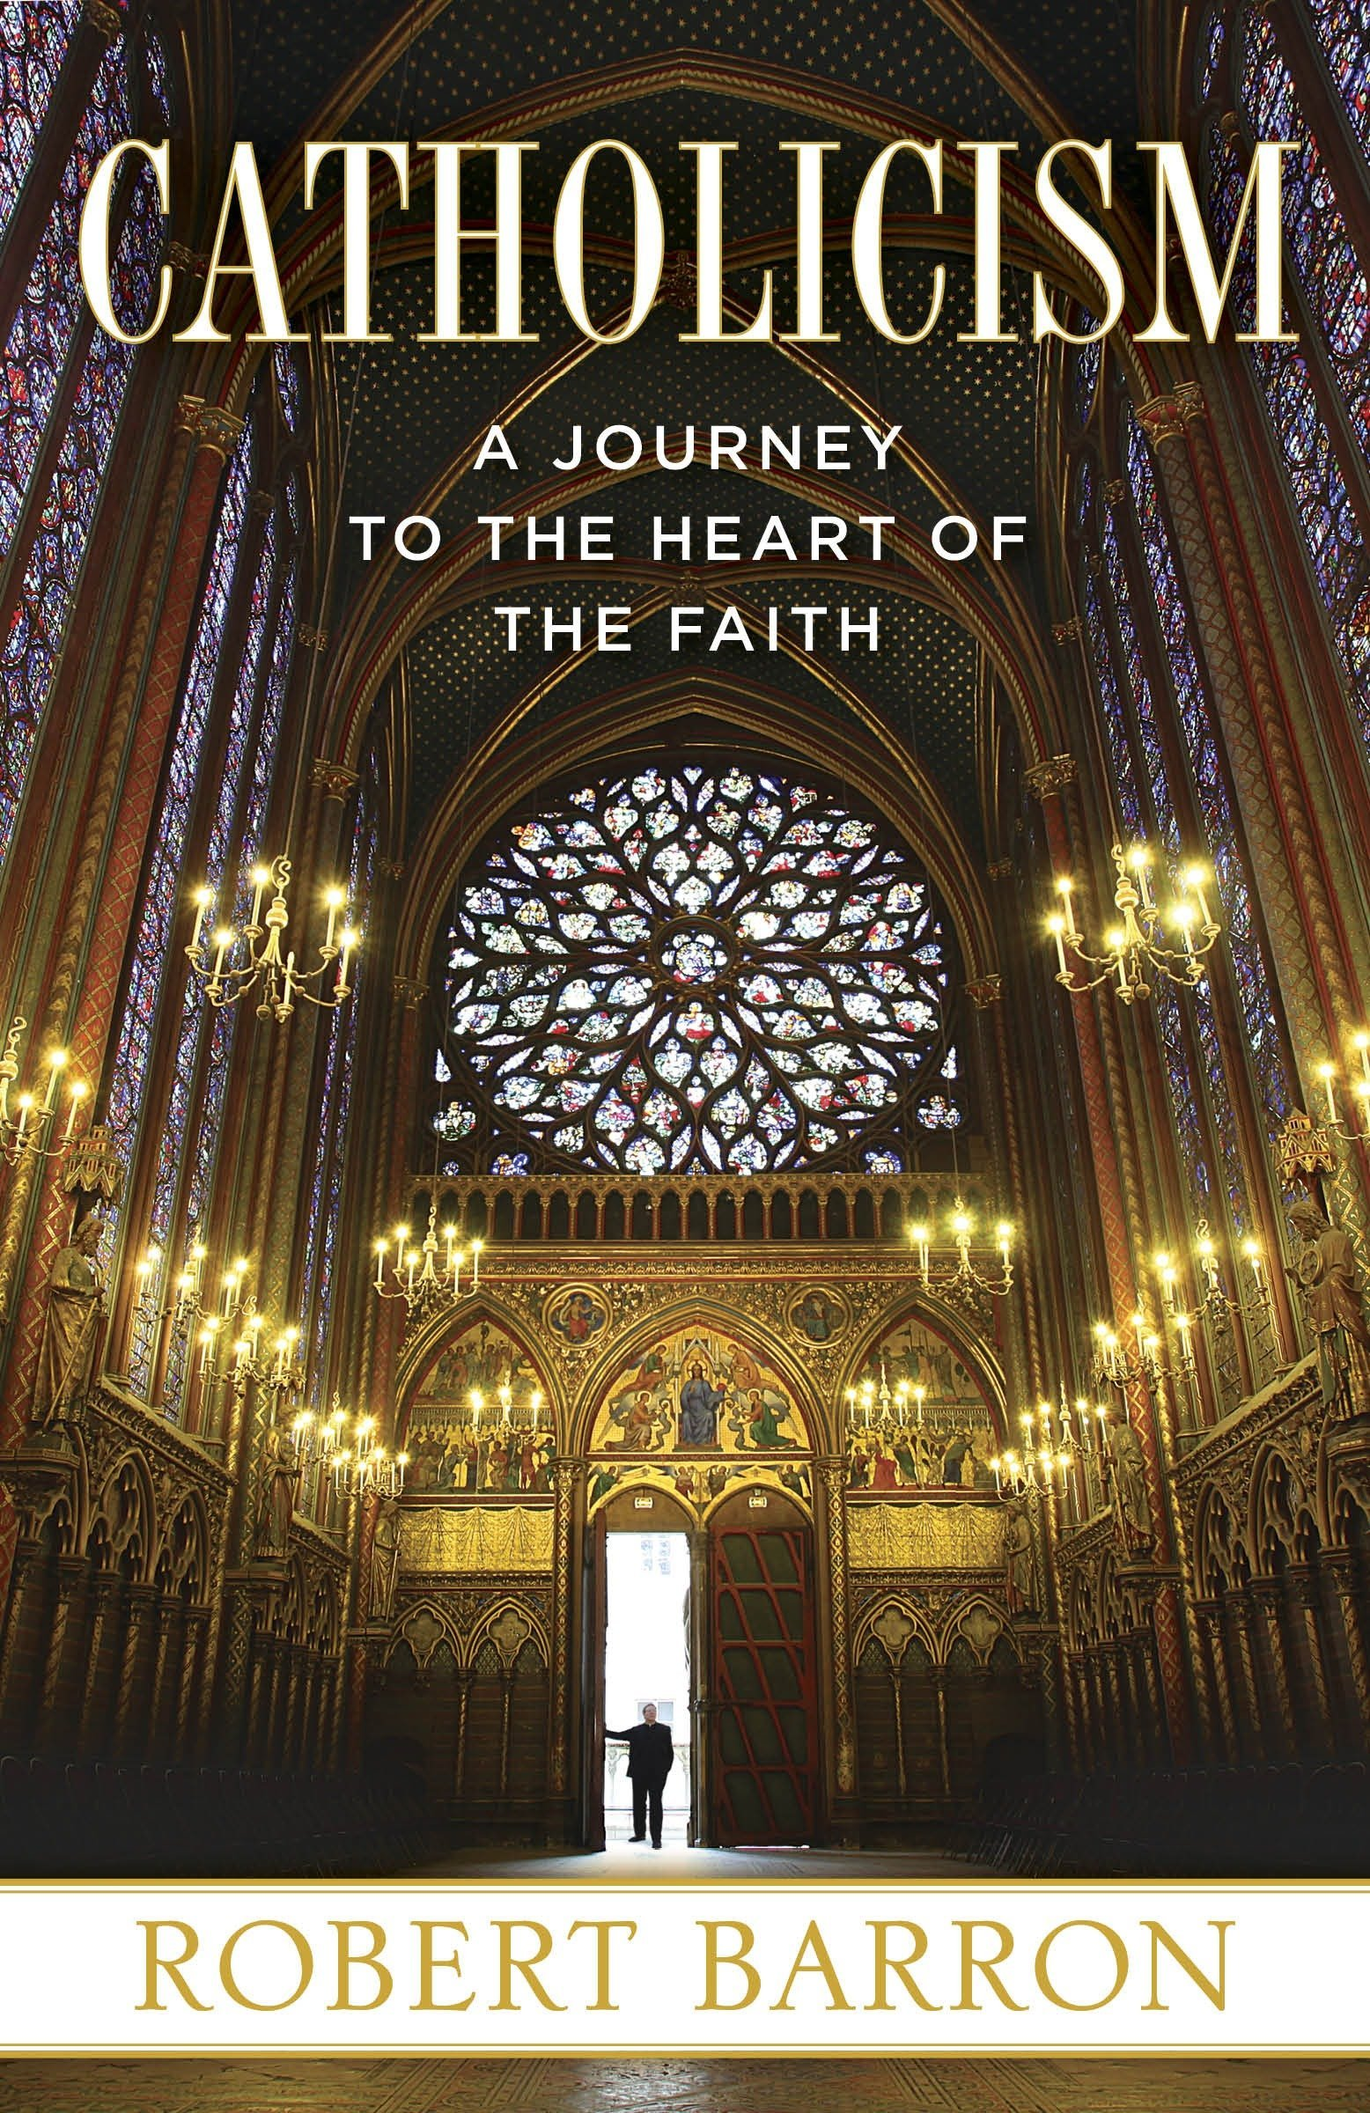
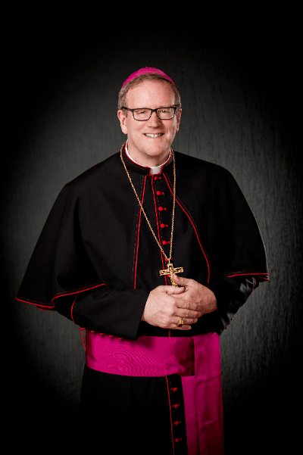
Nuori sukupolvi ja Bishop Barron
Totuus irrelevanttia
Kauneus edellä, sitten hyvyys, totuus

Slide 15
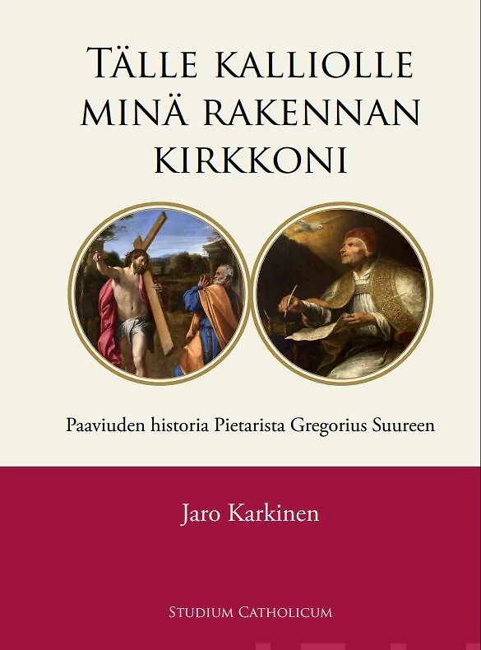
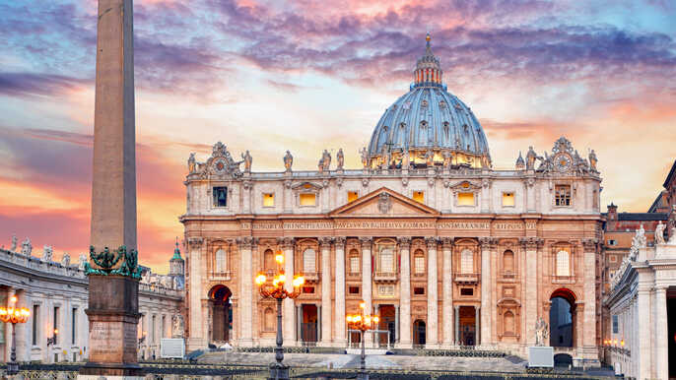
”Totuuden täyteys” katolisessa kirkossa?

Slide 16
Vatikaani II:n ekumeeninen perspektiivi
”Tosin myös Kirkon näkyvän rakenteen ulkopuolella esiintyy monia pyhityksen ja totuuden aineksia, jotka Kristuksen Kirkon omina lahjoina ovat katolista ykseyttä kohti kannustavia tekijöitä.” (Lumen gentium)
”Samaten nämä erossa olevat kirkot ja yhteisöt, vaikka ne uskomme mukaan kärsivätkin tietyistä puutteista, eivät suinkaan ole vailla painoa ja merkitystä pelastuksen salaisuudessa. Kristuksen Henki ei näet ole kieltäytynyt käyttämästä niitä pelastuksen välineinä, sillä niiden voima on lähtöisin katoliselle Kirkolle uskotusta armon ja totuuden täyteydestä.” (Unitatis redintegratio)
”Ilmoitetun totuuden tutkimisessa on idässä ja lännessä näet käytetty eri menetelmiä ja teitä koetettaessa oppia tuntemaan ja tunnustamaan jumalallisia salaisuuksia. Siksi ei ole ihmeellistä, jos jompikumpi osapuoli on joskus ymmärtänyt paremmin ilmoitetun salaisuuden tiettyjä näkökohtia ja saattanut ne selvempään valoon kuin toinen osapuoli.”
”Ensi sijassa [katolilaisten] kuitenkin täytyy rehellisesti ja innokkaasti harkita, mitä oman katolisen perheen piirissä on uudistettava ja tehtävä, jotta sen elämä todistaisi uskollisemmin ja selvemmin sen opin ja niiden laitosten puolesta, jotka se on saanut Kristukselta apostolien välityksellä. Vaikka katolinen Kirkko omistaa koko Jumalan ilmoittaman totuuden ja kaikki armonvälineet, eivät sen jäsenet kuitenkaan käytä niitä elämässään niin innokkaasti kuin pitäisi.”

Slide 17
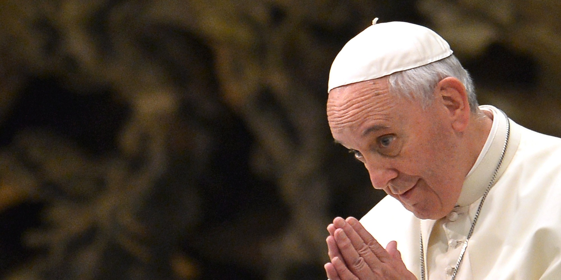
Kiitos!
Kommentteja, kysymyksiä?

